Slide 1
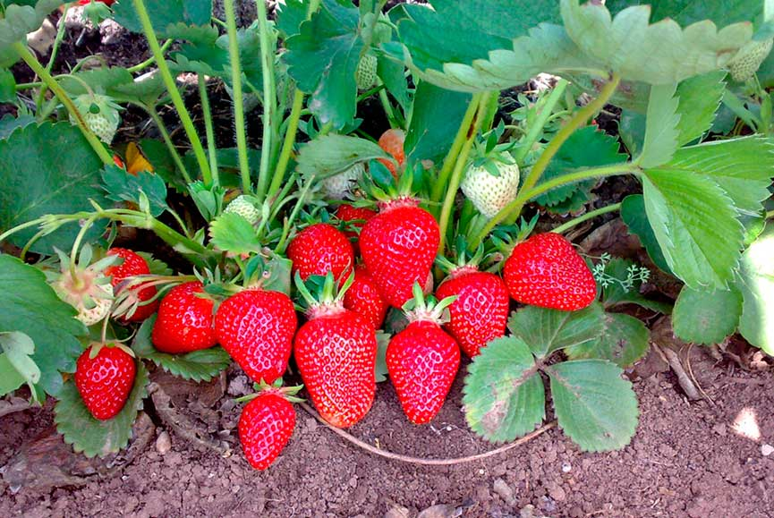
Клубника ремонтантная сорта «Альбион»
Описание
Ягоды продолговатой правильной формы, красные и блестящие. Мякоть душистая, ярко-розовая и сочная. Доспевшая ягода сладкая, присутствует легкий земляничный аромат. Вес колеблется от 30 до 50 гр, плоды плотные и транспортабельные.
На протяжении сезона клубника плодоносит 3-4 волнами. Первый урожай обычно собирают в начале июня, а последний – в октябре. В августе отмечается пик плодоношения.
За сезон можно получить от 2 до 2,2 кг урожая с одного куста. Садовая земляника Альбион максимально раскрывает свои качества в южных регионах, подобно прочим ремонтантным сортам.
Этот сорт клубники отличается высокой урожайностью и идеально подходит для использования в клубнике в шоколаде.
Куст среднерослый, крепкий с широкими, темно-зелеными листьями. Сильные цветоносы не позволяют ягоде достать до земли.

